Slide 2
MANUAL DE USO DE PLATAFORMA DE POSTULACIÓN

Slide 3
ÍNDICE
Acceso a la plataforma
Vista principal
Busca avisos o selecciona áreas
Edita tu perfil de candidato
Ten en cuenta: Antes de postular
CICLO II

Slide 4
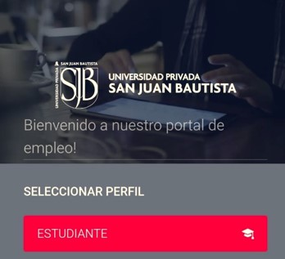
ACCESO A LA PLATAFORMA
Ingresa al siguiente enlace: https://app.upsjb.edu.pe/bolsatrabajo/office365.
Inicia sesión con tu cuenta de Office365 proporcionada por la universidad.
Seleccionar perfil EGRESADO /ESTUDIANTE
CICLO II

Slide 5
VISTA PRINCIPAL
Una vez dentro, accederás a la pantalla principal de la plataforma.
Desde aquí podrás visualizar la Bolsa de Trabajo San Juan.
CICLO II

Slide 6
BUSCA AVISOS O SELECCIONA ÁREAS
Una vez dentro, navega por las vacantes publicadas.
Usa los filtros disponibles (por área, tipo de empleo, etc.) para personalizar tu búsqueda.
CICLO II
Nombre de la Carrera

Slide 7
EDITA TU PERFIL DE CANDIDATO
Antes de postular, revisa tu perfil en la sección “Mi Perfil”.
Actualiza información clave como:
Experiencia laboral.
Formación académica.
Foto de perfil
Sube un CV en formato PDF y asegúrate de que los datos estén correctamente reflejados.

Slide 8
TEN EN CUENTA: ANTES DE POSTULAR
Verifica que cumples con los requisitos de la vacante antes de enviar tu solicitud.
Asegúrate de que tu CV esté actualizado y bien presentado.
Lee las descripciones y responsabilidades para garantizar que encajas con el perfil buscado.
Confirma que tus datos de contacto (correo, teléfono) estén correctos para recibir respuestas de las empresas.
CICLO II

Slide 9
AYUDA Y SOPORTE TÉCNICO
TELÉFONO
Sede Lima: 987770557
Filial Ica: 936966150
Filial Chincha: 976963864
CORREO
Sede Lima: bruno.zegarra@upsjb.edu.pe
Filial Ica: gino.huarancca@upsjb.edu.pe
Filial Chincha: luis.camones@upsjb.edu.pe
SITIO WEB
www.upsjb.edu.pe

